Slide 1

“Change Your City”
Cambia tu ciudad, cambia tu vida…

Slide 2

Índice
Idea y objetivos
Casos de uso
Diagramas de clase
Demo time
Conclusiones
Viva españa

Slide 3
¿Quiénes somos?
StartUP formada por 7 estudiantes de Ingeniería de Software.
Nuestra idea: Aplicación enfocada a la mejora y mantenimiento de las ciudades.
Nuestra motivación: La necesidad de infraestructura o cambios en las ciudades y la forma de manejar esta información entre Ciudadanos y Ayuntamiento.
Nuestro objetivo: Crear una plataforma en la que los usuarios pueden aportar ideas para mejorar la ciudad donde residen. Apoyando las que son más relevantes con sus firmas.

Slide 4
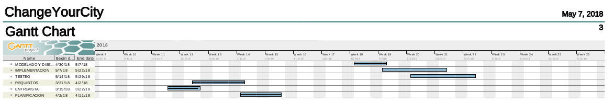

Planificación
Planificación general:

Slide 5
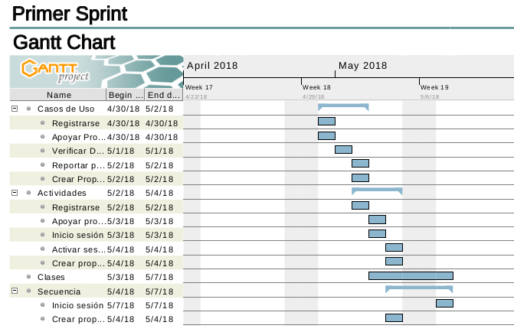
Planificación
Primer Sprint:

Slide 6
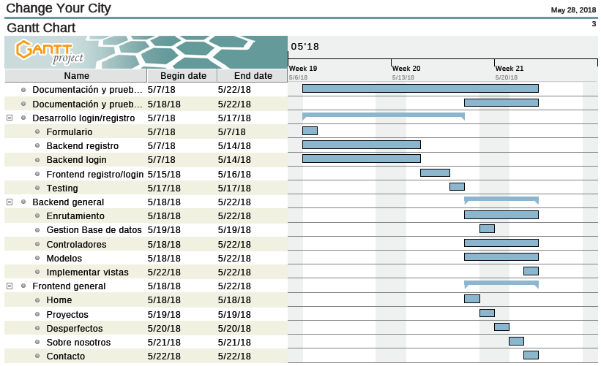
Planificación
Segundo Sprint:

Slide 7
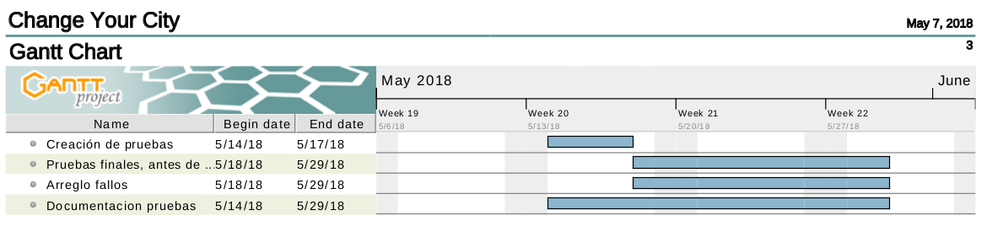
Planificación
Tercer Sprint:

Slide 8
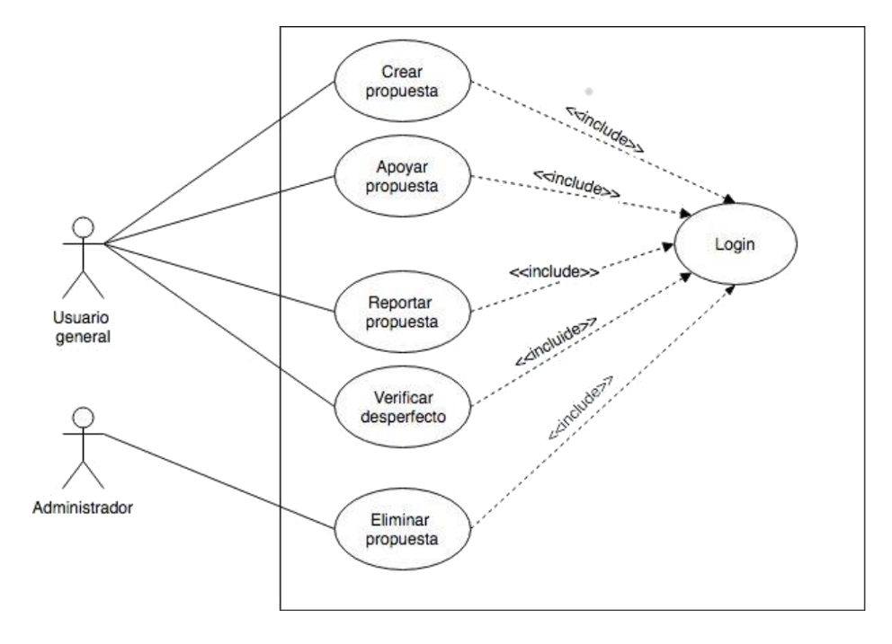
Casos de uso

Slide 9
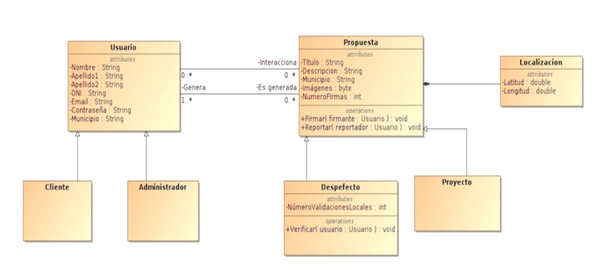
Diagrama de clases

Slide 10

Demo Time

Slide 11
Conclusión
Entender mejor que es la Ingeniería del Software.
Herramientas aprendidas.
Problemas con la implementación.

Slide 12

¿Alguna pregunta?

Slide 13

¡Muchas Gracias por su atención…!
Contrataciones…
www.ChangeYourCity.com

